Slide 1
Ouderavond klas 4
14 september 2023

Slide 2
Programma
Voorstellen
Examen
schoolexamen
centraal eindexamen
Informatie van de decaan
Londenreis
Ouderavond 5 maart 2024

Slide 3
Examen
SE, C(S)PE en CE
PTA-4, examenreglement en zak/slaagregeling

Slide 4
Examen: twee onderdelen
Deel 1 schoolexamen (SE)
Deel 2 centraal (schriftelijk) eindexamen (CE)

Slide 5
Schoolexamen (SE)
PTA-4 is leidraad voor het schoolexamen. Daarin staat:
Wat wanneer wordt getoetst
Wanneer welke onderdelen ingeleverd/afgerond moeten worden
De weging (hoe zwaar het onderdeel meetelt)
Of het onderdeel herkanst mag worden
Groot aantal onderdelen PTA-4 wordt getoetst in de 3 schoolexamenweken
Herkansingen PTA-4/SE’s: 3x per jaar 2 herkansingen + Maatschappijleer na periode 3
19 april PTA-4 moet volledig afgerond zijn

Slide 6
Inhoud schoolexamen (SE)
PTA-4
Profielwerkstuk (9 april presentatie-avond voor ouders vanaf 16.30u)
Praktische opdrachten (leesdossiers, portfolio’s, verslagen etc.)
Opdrachten LOB
Waarderingen CKV (klas 3) en LO
Cijfer maatschappijleer

Slide 7
Rekenexamen
Oude rekentoets afgeschaft
Leerlingen zonder wiskunde krijgen sinds 20-21 een apart rekenexamen
De toets telt niet mee voor het behalen van het diploma

Slide 8
Examendossier
De leerling bewaart zelf alle handelingsdelen die in het examendossier horen:
Verslagen
Lees- en fictiedossiers
Praktische opdrachten
Profielwerkstuk
Etc.

Slide 9
Centraal praktijkexamen handvaardigheid
Zes bijeenkomsten in maart-april
Voorbereiding en uitvoering onder toezicht eigen docent handvaardigheid
Landelijke richtlijnen voor onderwerp, planning, norm, etc.

Slide 10
Het Centraal Examen
Dinsdag 14 tot en met vrijdag 24 mei 2024
Eerste corrector – eigen docent
Tweede corrector – docent andere school
Eventuele speciale voorzieningen worden door school aangevraagd,
op basis van eerder toegekende voorzieningen
Slagen, herexamen, zakken
Uitslag tijdvak 1: woensdag 12 juni 2024
Herexamens (tijdvak 2): 18 t/m 25 juni 2024
Uitslag tijdvak 2: dinsdag 2 juli 2024
Diploma-uitreiking donderdag 4 juli 2024 ( onlangs gewijzigd)

Slide 11
Informatieavond maart
dinsdag 5 maart 2024
Uitgebreide informatie over het examen

Slide 12
Informatie van de decaan
Intergrip en het digitale doorstroomdossier (DDD)
Aanmelden op ROC/mbo vanaf 1 oktober
Opleidingen met een numerus fixus
Meeloopdagen / open dagen
Aanmelden vóór 1 april
Aanmelden havo
vragen of advies? Maak een afspraak: t.vandenberge@jorismavo.nl

Slide 13
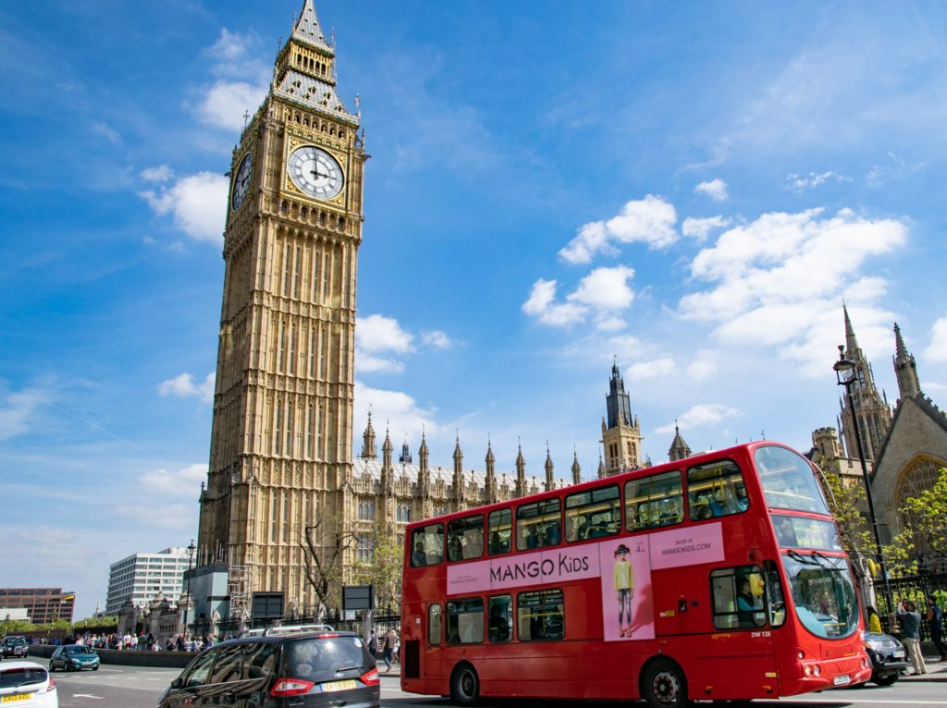
Londenreis klas 4 10 t/m 13 oktober

Slide 14
Reisinformatie
Vertrek vanaf school: dinsdag 10 oktober 2023 om 06.00uur precies. Verzamelen kan vanaf 5.30 uur. Na bagage- en paspoortcontrole lopen we rustig naar de bus.
Aankomst op school: vrijdag 13 oktober 2023 om ongeveer 21.30 uur. We bellen/appen als we bij Breda zijn, vanaf daar is het nog ongeveer 1,5 uur rijden naar Nijmegen.
De begeleiding bestaat uit 6 personeelsleden: Natalie Brockotter, Renske van Heeswijk, Daan Plette, Tom v/d Berge, René Wijsman, Sjuul Postulart.

Slide 15
Gastgezinnen
Groepen van 2, 3 of 4 per gastgezin
Leerlingen hebben een voorkeur opgegeven
Meeting point
Gastgezinnen bevinden zich in de wijk Mottingham

Slide 16
Programma
Dinsdag 10 oktober
5.30 uur Verzamelen op school (o.a. bagage- en paspoortcheck)
6.00 uur Vertrek uit Nijmegen vanaf school
11.30 uur Overtocht Calais – Dover per ferry (CET)
12.00 uur Aankomst in Engeland (GMT)
14.00 uur Aankomst in Greenwich voor een wandeling
19.00 uur Aankomst op meeting point in Mottingham/ Ontvangst door gastgezinnen*
Woensdag 11 oktober
8.00 uur Verzamelen op meeting point
10.30 uur Wandeling door Westminster
13.30 uur Lunch
14.00 uur Keuzeprogramma Chelsea, Camden Market
18.00 uur Verzamelen op busparkeerplaats
19.00 uur Aankomst op meeting point Avond doorbrengen in gastgezin

Slide 17
Programma
Donderdag 12 oktober
8.00 uur Verzamelen op meeting point
10.00 uur Museumbezoek Natural History Museum
14.00 uur Leicester Square: Vrije tijd in groepjes, zelf uit eten
18.00 uur Verzamelen op Leicester Square
19.00 uur Musical “The Lion King”
23.30 uur Aankomst op meeting point
Vrijdag 13 oktober
8.00 uur Verzamelen op meeting point
10.00 uur Bezoek aan Folkestone
14.00 uur Overtocht Dover – Calais per ferry (GMT)
16.30 uur Aankomst Calais (CET)
21.30 uur Aankomst Nijmegen op school
* De gastgezinnen werken met het “kiss & ride” principe. Dit houdt in dat de leerlingen en de docenten steeds van en naar het meeting point opgehaald en gebracht worden.

Slide 18
Wat moet je nog regelen
Paspoort?
Eventueel contant geld: ponden
Stekker
Medicatie of andere bijzonderheden? Graag een mail naar de coach.
Neem teveel meenemen, dat is echt niet nodig.
Zorg voor comfortabele schoenen, je loopt veel op een dag

Slide 19
Over mobieltjes op school
Laatste nieuws: brief minister juli 2023: “mobiele telefoons en andere devices zijn niet toegestaan in de klas, tenzij ze educatief worden gebruikt tijdens de les”
Onderzoeksresultaten, onze eigen ervaringen (concentratie, motivatie, sociale contacten op school en in de pauze, effecten sociale media, contact met thuis tijdens schooltijd)
Ons voornemen
Aanpak (input leerlingen, team, MR, OWG, ouders)
We laten u graag meedenken over een goede aanpak: vragenlijst via e-mail (15 sep)

Slide 20
Kennismaking met de coach
Natalie Brockotter lokaal 6
René Wijsman lokaal 8
Cees Faber lokaal 9
Tom van den Berge lokaal 10
Rolf Smeets lokaal 12

